Slide 1
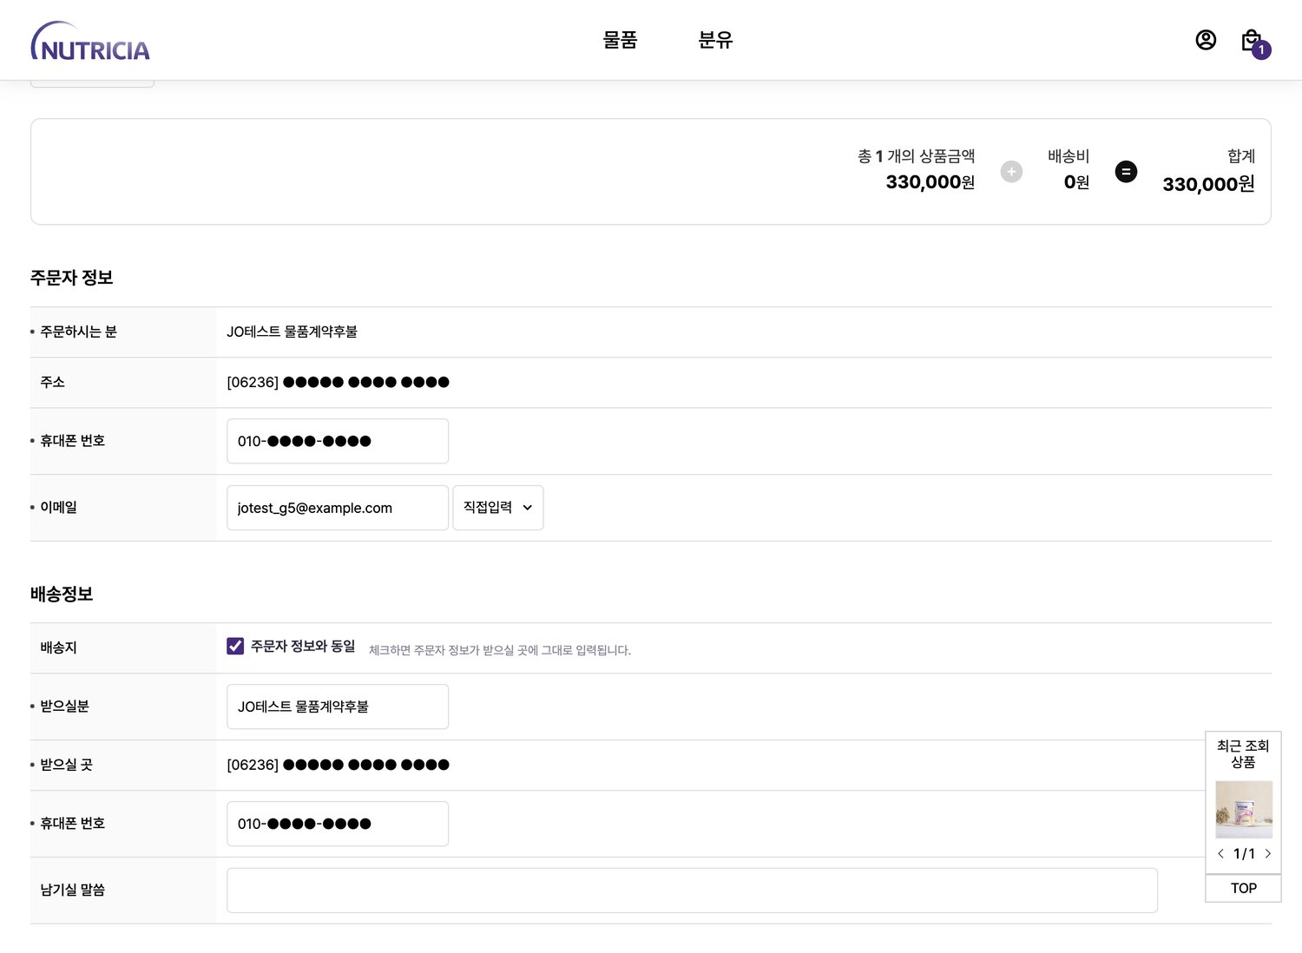
PORTFOLIO · 2026
정책과 예외를
사용 가능한 흐름으로
바꾸는 PM
박종혁 | 원더무브 웹·앱 서비스 기획자(신입)
AI 업무개선 · 웹/모바일 UX · 데이터/복구 정책
실제 운영 화면 · 개인정보 마스킹
박종혁 · 원더무브 맞춤 포트폴리오
01 / 14
Notes:
[Sources]
- C:/MyMain/main/resume/박종혁_PM_포트폴리오.pdf
- C:/MyMain/main/산후조리원/산후조리원몰_과업내역_처리결과.html

Slide 2
FIT MAP
두 필수요건에 실제 작업으로 답합니다
도구 이름보다 직접 시도와 화면·상태·기획 문서의 증거를 앞에 배치했습니다.
01
AI로 업무방식 개선
Git 정본 · 역할 분리 · 결정/검증 기록 · 자동 생성 대시보드
직접 실행
02
웹·모바일 UX/UI
계정·가격·결제 정책을 모바일 주문과 오류 차단 상태로 구현
운영 화면
03
B2B 정책·데이터
시스템별 데이터 책임, 병합 기준, 예외·중단·복구 조건 정의
기획 문서
04
AI 기능 기획
출처 선택, 금지 표현 검사, 사람 승인과 버전 이력
설계안
박종혁 · 원더무브 맞춤 포트폴리오
02 / 14
Notes:
[Sources]
- https://www.wanted.co.kr/wd/382716
- C:/MyMain/main/market-bigsee/AGENTS.md
- C:/MyMain/main/산후조리원/PROJECT_STATUS.md
- C:/MyMain/main/관세청/planning/api_field_mapping.html
- C:/MyMain/main/resume/마켓빅시_서비스_프로세스_및_정책정의.pdf
공고상 자격요건은 AI 도구로 업무방식을 개선한 경험, 웹·모바일 UX/UI 설계와 기획 문서 작성 능력이다.

Slide 3
WORKING METHOD
기능보다 정책·데이터·예외에서 문제를 찾습니다
항상 ‘왜 이 문제를 지금 풀어야 하는가’에서 시작합니다.
1
2
3
4
5
왜 지금인가
증거를 나눈다
범위를 고른다
실행 언어로 바꾼다
운영에서 다시 본다
빈도·영향·운영 위험
사실·가설·미확인
가치·비용·비범위
정책·흐름·데이터·기준
사용·예외·다음 개선
만들지 않을 것을 정하고, 현장·개발·비즈니스가 같은 기준으로 움직이게 하는 것이 PM의 책임이라고 봅니다.
박종혁 · 원더무브 맞춤 포트폴리오
03 / 14
Notes:
[Sources]
- C:/MyMain/main/resume/박종혁 이력서.pdf
- User-provided resume introduction in the current task

Slide 4
AI WORKFLOW · 1
AI 답변보다 결정이 사라지는 비용이 더 컸습니다
여러 세션과 프로젝트를 오가자 빠른 생성보다 세 가지 실패가 반복됐습니다.
AGENTS.md
control/
00_project_status.md
08_decision_log.md
09_validation_board.md
personas/
inbox → research → state → output
dashboard/
정본으로부터 자동 생성
기억 유실 — 확정 사실과 사용자 지침을 다시 조사
정본 충돌 — 같은 사실이 문서마다 다른 상태로 남음
검토 누락 — 그럴듯한 결과가 근거 확인 없이 확정됨
대응: Git 정본, 역할 분리, 결정·검증 기록, 사람이 승인한 상태만 다음 단계로 전달
박종혁 · 원더무브 맞춤 포트폴리오
04 / 14
Notes:
[Sources]
- C:/MyMain/main/AGENTS.md
- C:/MyMain/main/market-bigsee/AGENTS.md
- C:/MyMain/main/market-bigsee/control/08_decision_log.md

Slide 5
AI WORKFLOW · 2
역할·정본·검증을 분리한 AI 협업 하네스
7개 사업 역할의 맥락은 유지하고, AI 역할은 조사·검토·정리로 재사용합니다.
입력
조사
검토
정리
사람 승인
요청·정본·현황
최신 근거·사실
모순·위험·누락
결정·상태 반영
채택·수정·중단
69
172
89
정본 소스 문서
정규화 레코드
문서 간 관계
2026-08-16 생성 manifest 기준. 수치는 작업 규모이며 성과 개선률이 아닙니다.
박종혁 · 원더무브 맞춤 포트폴리오
05 / 14
Notes:
[Sources]
- C:/MyMain/main/market-bigsee/AGENTS.md
- C:/MyMain/main/market-bigsee/control/08_decision_log.md
- C:/MyMain/main/market-bigsee/dashboard/data/manifest.json
manifest: sourceDocuments 69, records 172, relationships 89, generatedAt 2026-08-16. 업무 성과가 아니라 구조화 규모로만 사용한다.

Slide 6
AI WORKFLOW · 3
실패를 역할과 검증 규칙으로 바꿨습니다
구조가 복잡해질 때 에이전트를 더 만드는 대신 실패 원인을 결정 이력으로 남기고 재설계했습니다.
2026-08-13
2026-08-14
2026-08-16
2026-08-27
D-011
D-014
D-016
D-017
단일 화면
연결형 화면
정적 카탈로그
역할 재설계
한 화면이 길어져 판단 영역이 섞임
개요·제품·운영·결정을 분리
정본 해시와 상세 레코드로 추적
7개 전용 에이전트 대신 3종 역할 유지
결과: 역할 이름과 책임을 일치시키고, 정본·검증·사람 승인을 분리한 현재 구조로 정정
박종혁 · 원더무브 맞춤 포트폴리오
06 / 14
Notes:
[Sources]
- C:/MyMain/main/market-bigsee/control/08_decision_log.md
- C:/MyMain/main/market-bigsee/system/13_business_operating_agent_architecture_proposal.md
D-011, D-014, D-016, D-017의 결정 및 대체 이력을 요약했다.

Slide 7
WEB·MOBILE UX · 1
흩어진 주문 업무를 하나의 서비스 흐름으로 옮겼습니다
산후조리원 사업자 전용 회원제 커머스
Google 설문과 Excel에
주문·입금·출고·정산이
분리돼 있었습니다.
문제 — 사람의 기억으로 계정·가격·결제 예외 처리
목표 — 주문 단계에서 정책을 시스템이 강제
범위 — 상품·결제·권한·주문·정산 흐름
개발사 운영 반영 화면 · 2026-08-06 주요 기능 반영
박종혁 · 원더무브 맞춤 포트폴리오
07 / 14
Notes:
[Sources]
- C:/MyMain/main/산후조리원/산후조리원몰_과업내역_처리결과.html
- C:/MyMain/main/산후조리원/PROJECT_STATUS.md
성과 수치 3종은 원본 로그를 확인하지 못해 사용하지 않았다.

Slide 8
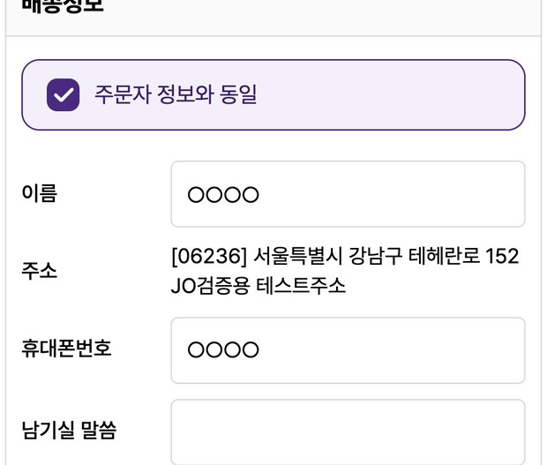
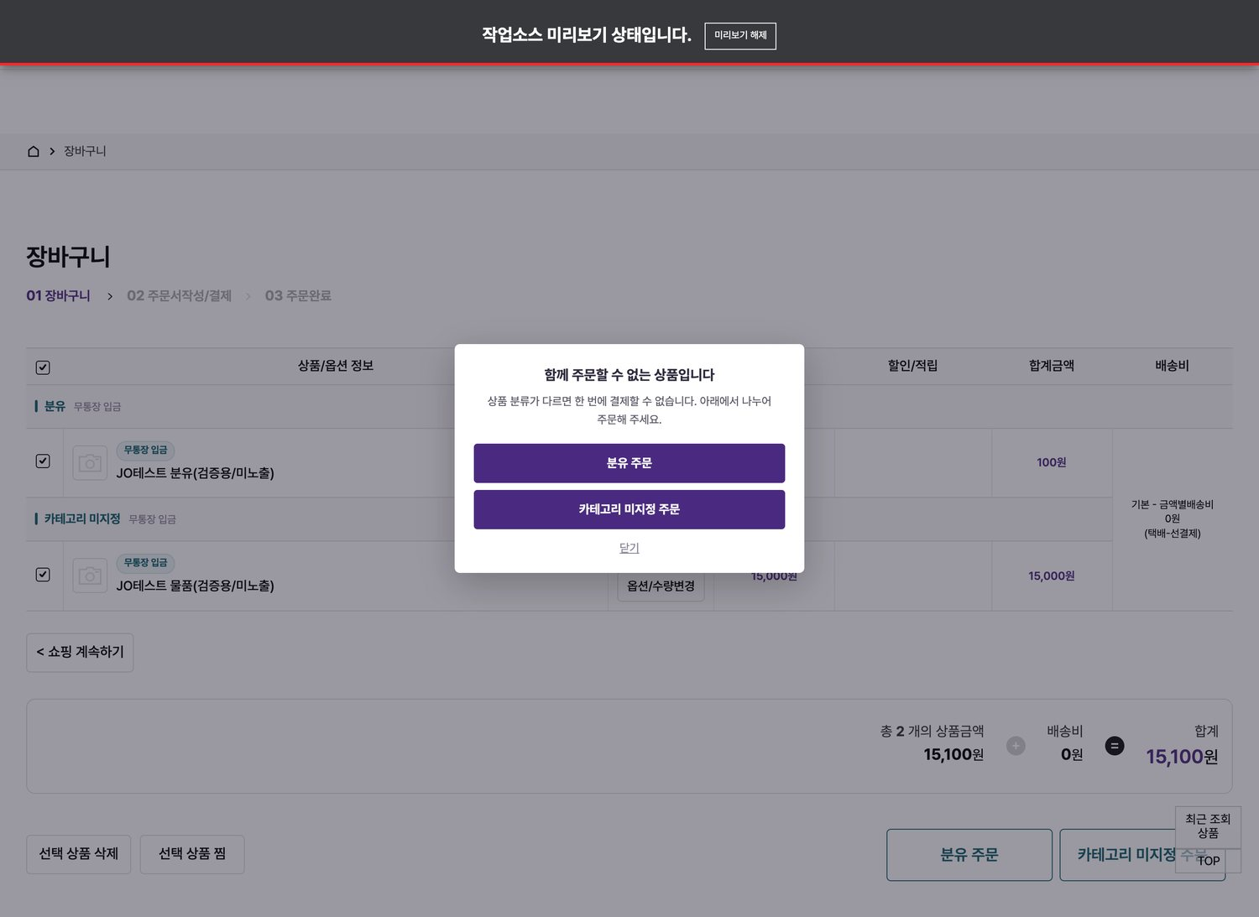
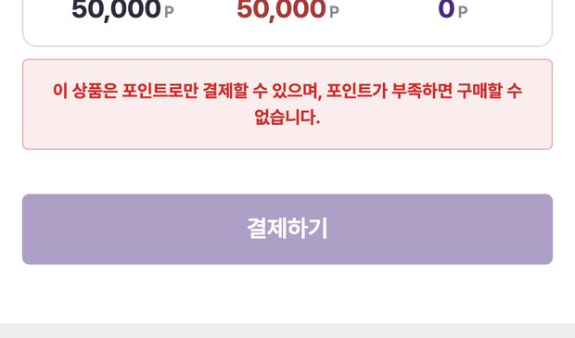
WEB·MOBILE UX · 2
계정·결제 정책을 오류 예방 UX로 구체화했습니다
4개 계정 유형의 상품·단가·결제 차이를 정상·차단·안내 상태로 연결했습니다.
모바일 배송정보 복사
결제 조건 사전 안내
혼합 주문 차단
반복 입력을 줄이되 사용자가 확인하도록 선택 상태 제공
포인트 부족 시 구매 불가 이유를 결제 전에 명시
결제 규칙이 다른 상품은 분리 주문하도록 다음 행동 제공
박종혁 · 원더무브 맞춤 포트폴리오
08 / 14
Notes:
[Sources]
- C:/MyMain/main/산후조리원/산후조리원몰_과업내역_처리결과.html
- C:/MyMain/main/산후조리원/PROJECT_STATUS.md
사용된 화면은 원본 HTML에 내장된 개인정보 마스킹 증빙이다.

Slide 9
WEB·MOBILE UX · 3
운영 반영과 검증 완료를 다른 상태로 관리했습니다
반영 ≠ 완료
2026-07-01
계약상 개발기간 시작
개발사의 반영 통보, 본인의 운영 QA, 실제 사용 관찰을 분리해 기록했습니다.
2026-08-06
주요 기능 운영 반영 기록
완료 — 운영 QA까지 통과
2026-08-13
배포·QA 필요 — 반영 통보 후 운영 확인 전
운영 QA·추가 개발 진행
작업 중 — 승인됐으나 개발·배포 대기
2026-08-31
계약상 최종 검수 기준일
박종혁 · 원더무브 맞춤 포트폴리오
09 / 14
Notes:
[Sources]
- C:/MyMain/main/산후조리원/산후조리원전용몰_개발계약서_아이베_최종.docx
- C:/MyMain/main/산후조리원/PROJECT_STATUS.md
- C:/MyMain/main/산후조리원/산후조리원몰_과업내역_처리결과.html
계약기간은 2026-07-01~2026-08-31이며, 현황판은 2026-08-13 기준 운영 QA와 추가 개발이 진행 중이라고 기록한다.

Slide 10
B2B DATA · 1
규제 변경은 여러 시스템의 데이터 계약 문제였습니다
관세법 개정 대응 통관 API 연동 · 2026.02–2026.08
자사몰
ERP / WMS
통합 플랫폼
통관 / 운송
고객·주문
원천 데이터
상품·포장
물류 데이터
병합·검증
제출 상태
신고·결과
HBL 상태
정의한 것: 데이터 소유권 · 병합키 · 멱등성 · 오류코드 · 개인정보 경계 · 인수 기준
박종혁 · 원더무브 맞춤 포트폴리오
10 / 14
Notes:
[Sources]
- C:/MyMain/main/관세청/planning/planning_v6.html
- C:/MyMain/main/관세청/planning/api_field_mapping.html
- C:/MyMain/main/관세청/planning/리스크_질의대장.html
시스템 명칭은 외부 공유를 고려해 역할 중심으로 일반화했다.

Slide 11
B2B DATA · 2
같은 주문을 식별자별 책임으로 분리했습니다
한 번호로 모든 시스템을 맞추는 대신, 원천·포장·상품행·운송장 역할을 구분했습니다.
식별자
책임
외부 사용
상태
원주문번호
자사몰·통관·운송의 공통 주문 기준
공통키
정책 확정
ERP 포장번호
ERP 내부 포장·분할 식별
외부 전송 제외
정책 확정
상품행 ID
원주문 상품행과 신고 단품의 추적
매핑 근거
검증 필요
HBL
포장·TRA·운송장 단위
제출·결과
전건 확보 후 제출
정책 확정과 구현·검증 완료를 구분해 표기했습니다.
박종혁 · 원더무브 맞춤 포트폴리오
11 / 14
Notes:
[Sources]
- C:/MyMain/main/관세청/planning/리스크_질의대장.html
- C:/MyMain/main/관세청/planning/api_field_mapping.html
2026-08-26 정정 이력과 미확정 매핑을 함께 반영했다.

Slide 12
B2B DATA · 3
자동화보다 오류의 중단·복구 조건을 먼저 정했습니다
2026-08-26 기준 자동 처리창과 수기 통관 예외를 분리한 운영 정책
미확정·삭제 실패
11:10
병합
TRA
11:50
MANUAL_
CLEARANCE_
REQUIRED
HBL 수집
필드 검증
제출·오류 확인
삭제 요청 마감
검증 상태
단계별 테스트 API 7종을 인수했고 2026-08-28 당사 직접 테스트 대상으로 관리했습니다.
전체 운영 E2E 통과로 표현하지 않습니다.
박종혁 · 원더무브 맞춤 포트폴리오
12 / 14
Notes:
[Sources]
- C:/MyMain/main/관세청/planning/리스크_질의대장.html
2026-08-26 현재 정본의 11:10~11:50 처리창, MANUAL_CLEARANCE_REQUIRED 격리, 단계별 테스트 API 7종 인수 내용을 사용했다.

Slide 13
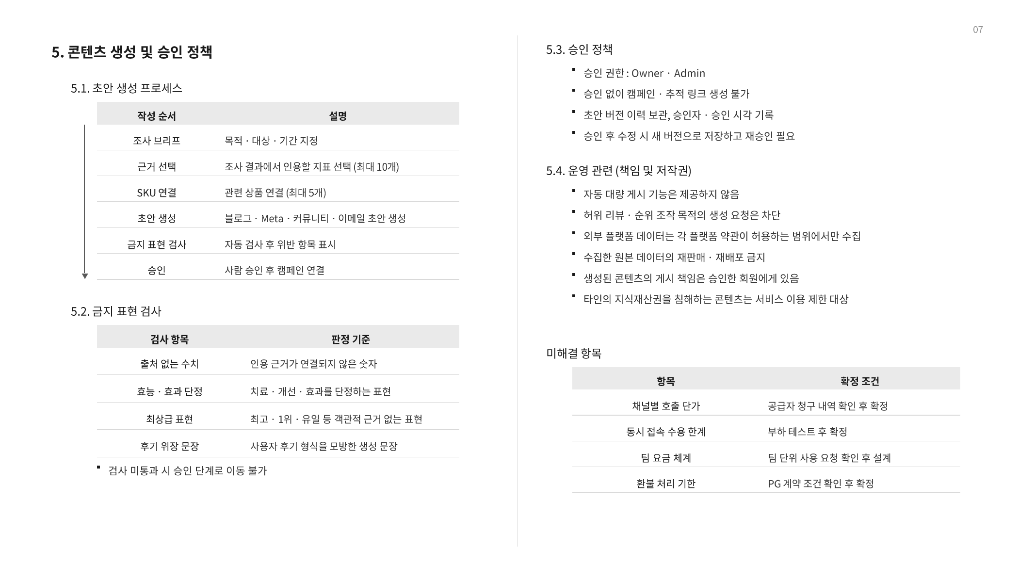
AI PRODUCT DESIGN
AI가 쓴 문장보다 승인 가능한 결과를 설계했습니다
P0 설계안
개발 전
검증 대기
근거 — 조사 결과와 SKU를 먼저 연결
검사 — 출처 없는 수치·단정·후기 위장 차단
승인 — 사람 승인 없이는 게시·추적 링크 생성 불가
남은 증거: 평가셋 · 실패 로그 · 사용자 테스트 · 실제 제품 반영
박종혁 · 원더무브 맞춤 포트폴리오
13 / 14
Notes:
[Sources]
- C:/MyMain/main/resume/마켓빅시_서비스_프로세스_및_정책정의.pdf
- C:/MyMain/main/market-bigsee/control/00_project_status.md
- C:/MyMain/main/market-bigsee/control/17_context_handoff.md
미구현 P0 설계이며 성과나 실제 제공 기능으로 표현하지 않는다. 유입·로그인·비용 수치는 제외했다.

Slide 14
WHY WONDERMOVE
사용자가 AI를 믿고
통제할 조건을
설계하겠습니다
정책은 사람의 기억이 아니라 시스템에 남기고,
AI는 답변이 아니라 근거·승인·복구를 포함한 흐름으로 다루겠습니다.
EVIDENCE
CONTROL
RECOVERY
사실·가설·미확인
승인·권한·중단
예외·원복·재검증
박종혁 · 신입 웹·앱 서비스 기획자
14 / 14
Notes:
[Sources]
- https://www.wanted.co.kr/wd/382716
- C:/MyMain/main/market-bigsee/AGENTS.md
- C:/MyMain/main/산후조리원/PROJECT_STATUS.md
- C:/MyMain/main/관세청/planning/리스크_질의대장.html

